Slide 1
Экологическое воспитание во второй младшей группе «Солнышко» МКДОУ д/с «Лучик»
Осипова В.В
Малышкина Е.Г

Slide 2
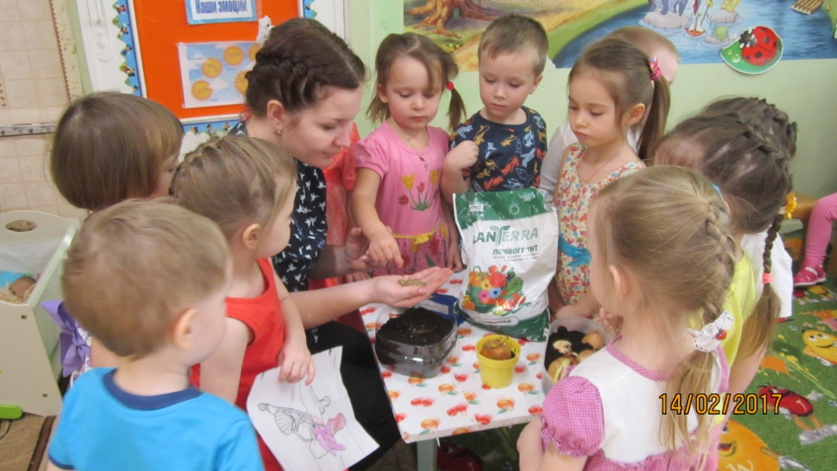
Цель экологического воспитания
Формирование начал экологической культуры, базисных компонентов личности ребенка.
Базисные качества в личности ребенка: Красота, Добро, Истина в четырех ведущих сферах действительности – природе, окружающих людях, «рукотворном мире» и самом себе – это ценности на которые ориентируется дошкольное образование нашего времени.

Slide 3
Экология – это биологическая наука, изучающая взаимоотношения организмов со средой обитания и между собой.
Экологическое воспитание дошкольников – это ознакомление детей с природой, в основу которого положен экологический подход, а педагогический процесс опирается на основополагающие идеи и понятия экологии

Slide 4
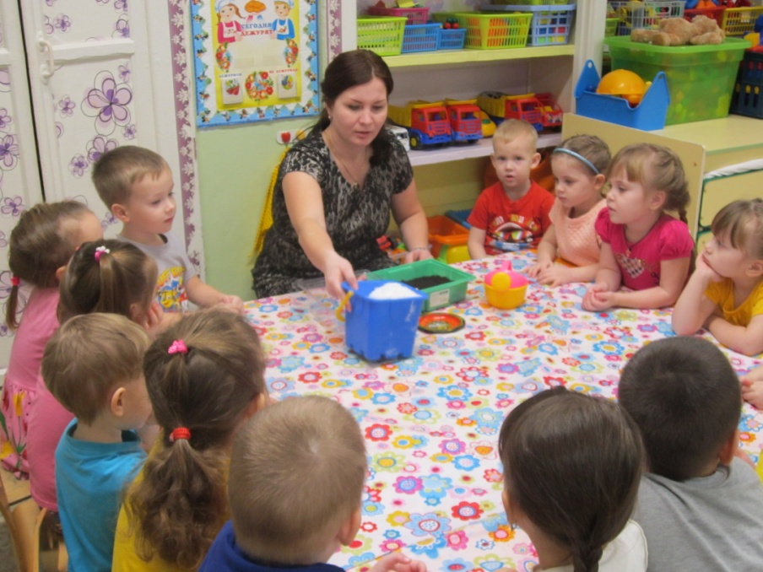
Социальное значение экологического воспитания
Своевременно закладываются основы экологической культуры в личности детей.
К этому процессу в первую очередь приобщаемся мы, работники сферы дошкольного образования и родители для всеобщей экологизации сознания и мышления детей.

Slide 5
3 стороны личности воспитателя:
Понимание экологических проблем и причин, их порождающих, ощущение гражданской ответственности за сложившуюся ситуацию, желание и действенная готовность изменить ее.

Slide 6
Профессионализм и педагогическое мастерство: владение методикой экологического воспитания дошкольников, понимание целей и задач экологического воспитания, систематическая реализация конкретной технологии в практике работы с детьми, творческий поиск в ее совершенствовании.

Slide 7
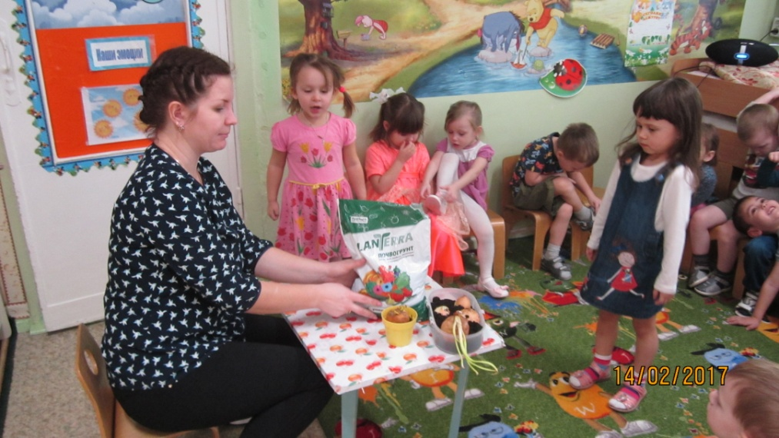
Общая ориентация и практикование гуманистической модели воспитания: создание благоприятной атмосферы проживания детей в детском саду, забота о физическом и психическом здоровье, использование личностно ориентированных методов воспитания, индивидуализация в работе с детьми и семьей.

Slide 8
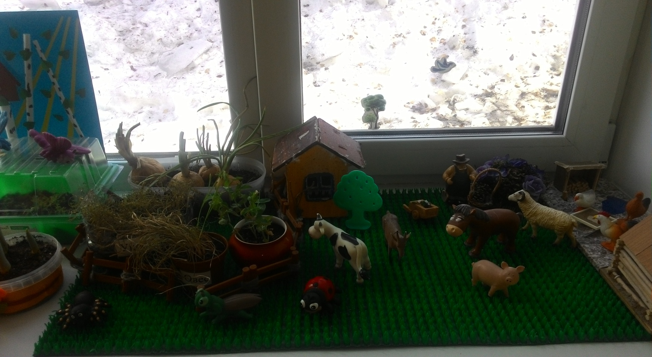
Организация экологических зон в группе
Наш мини – огород

Slide 9
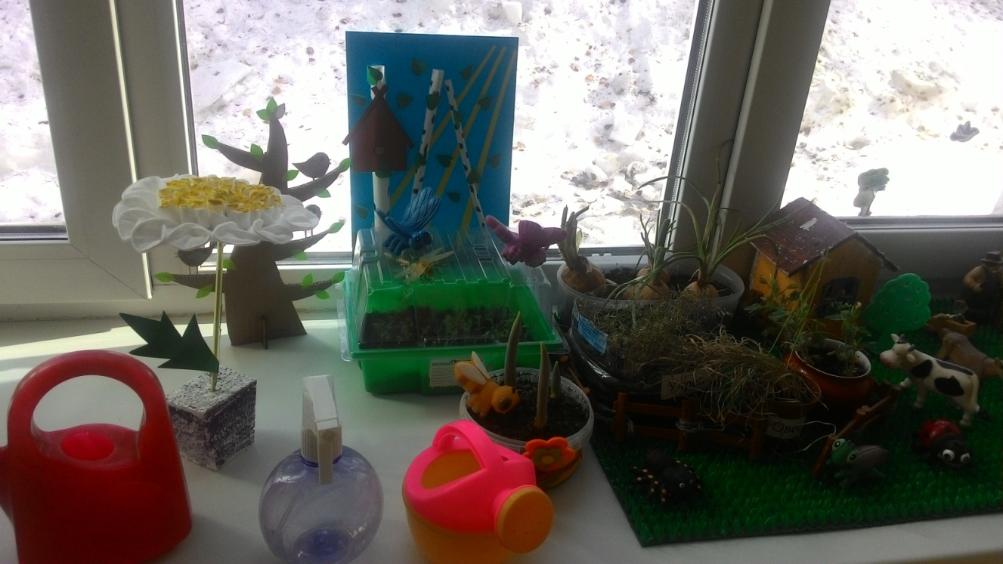
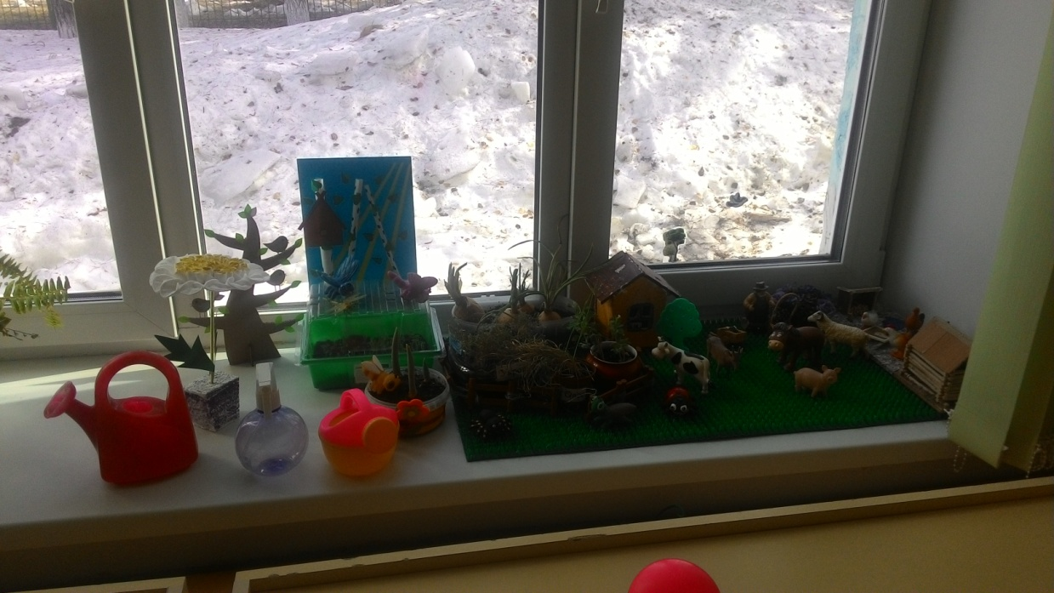

Slide 10
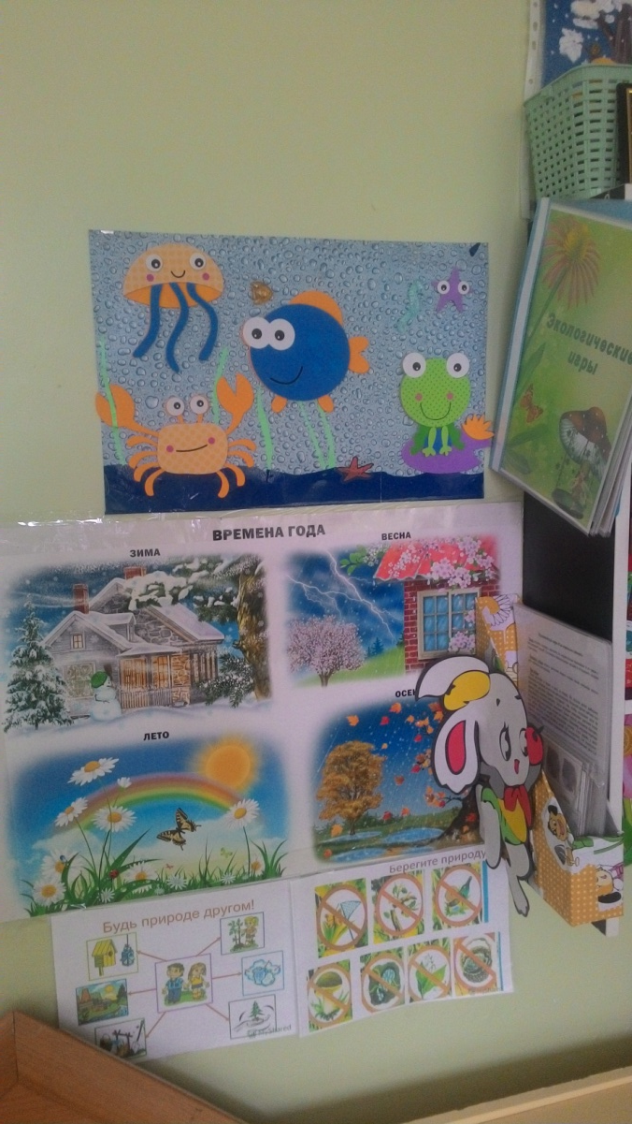
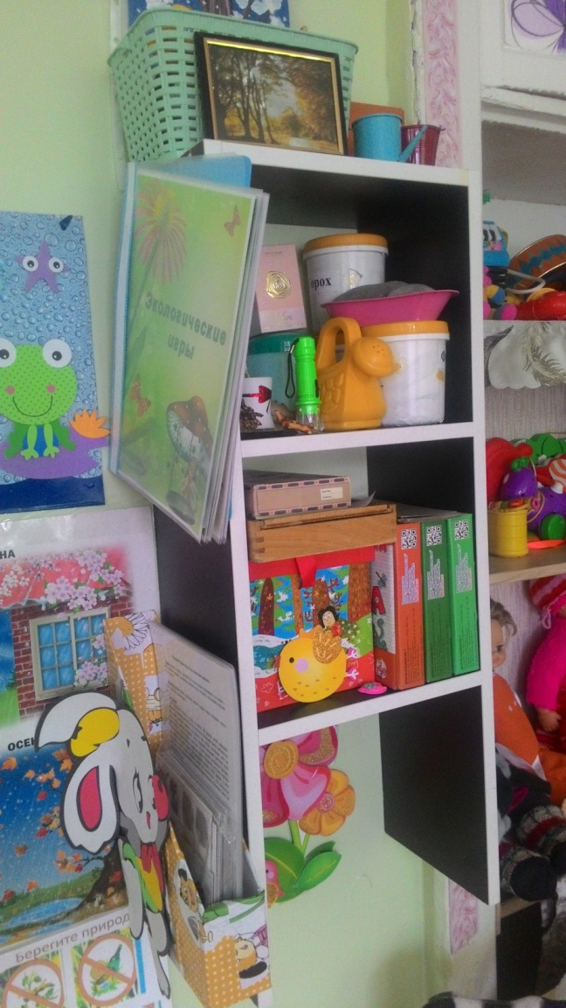
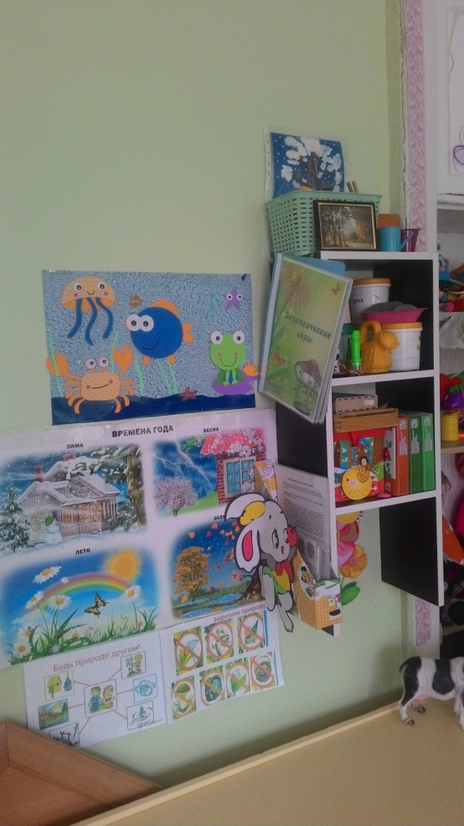
Экологическая зона

Slide 11
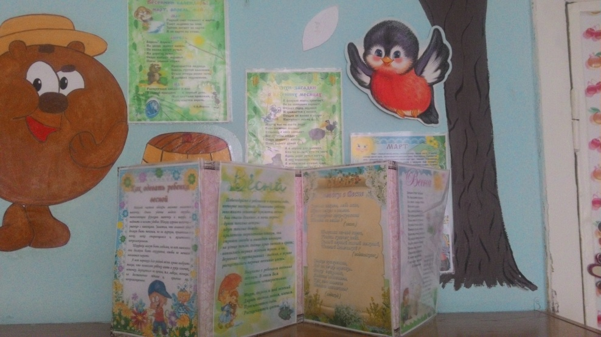
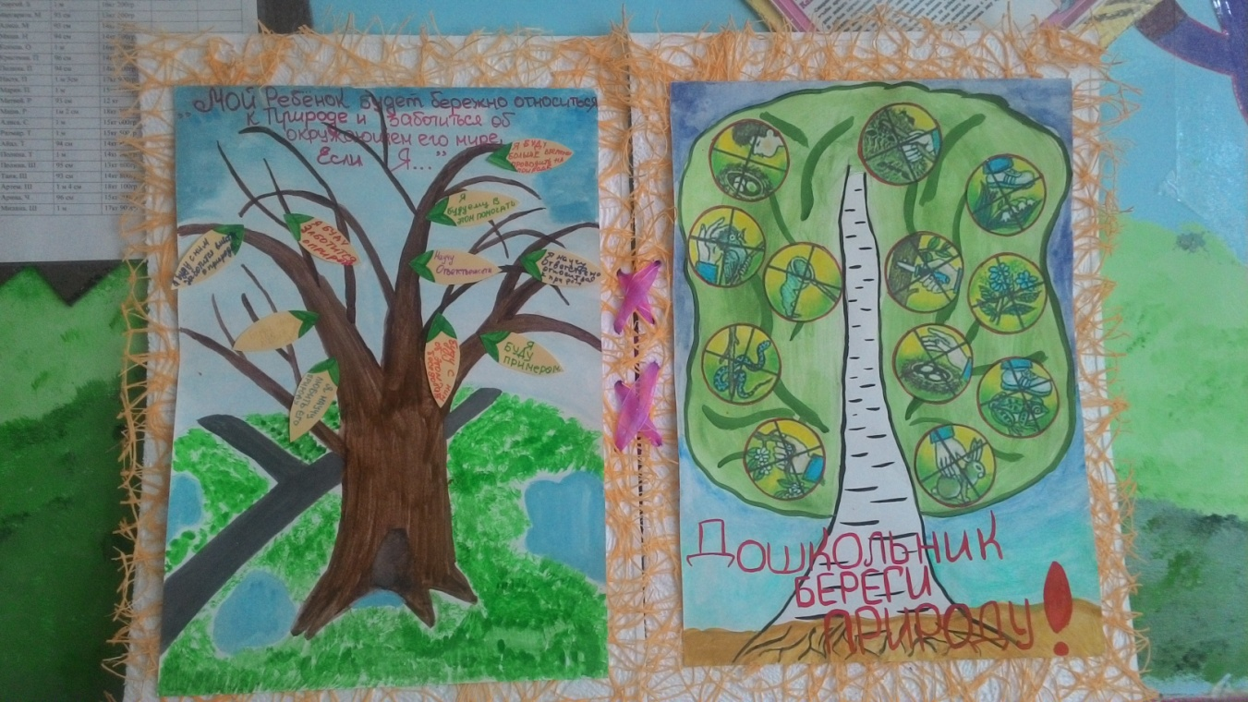
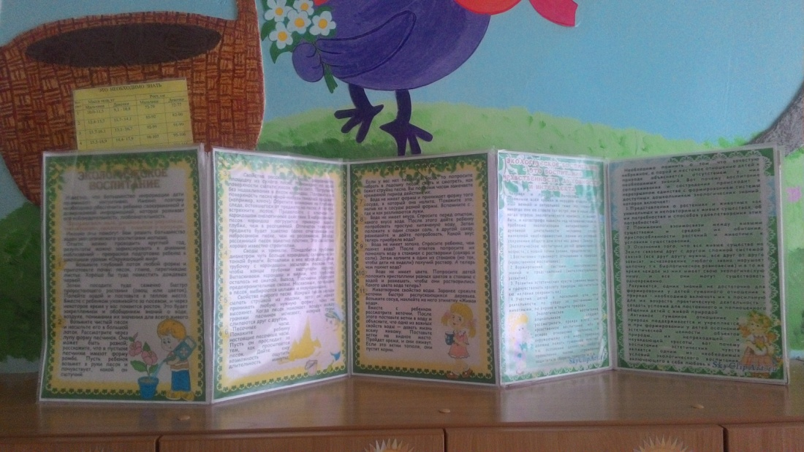
Приобщение родителей к экологическому воспитанию детей.

Slide 12
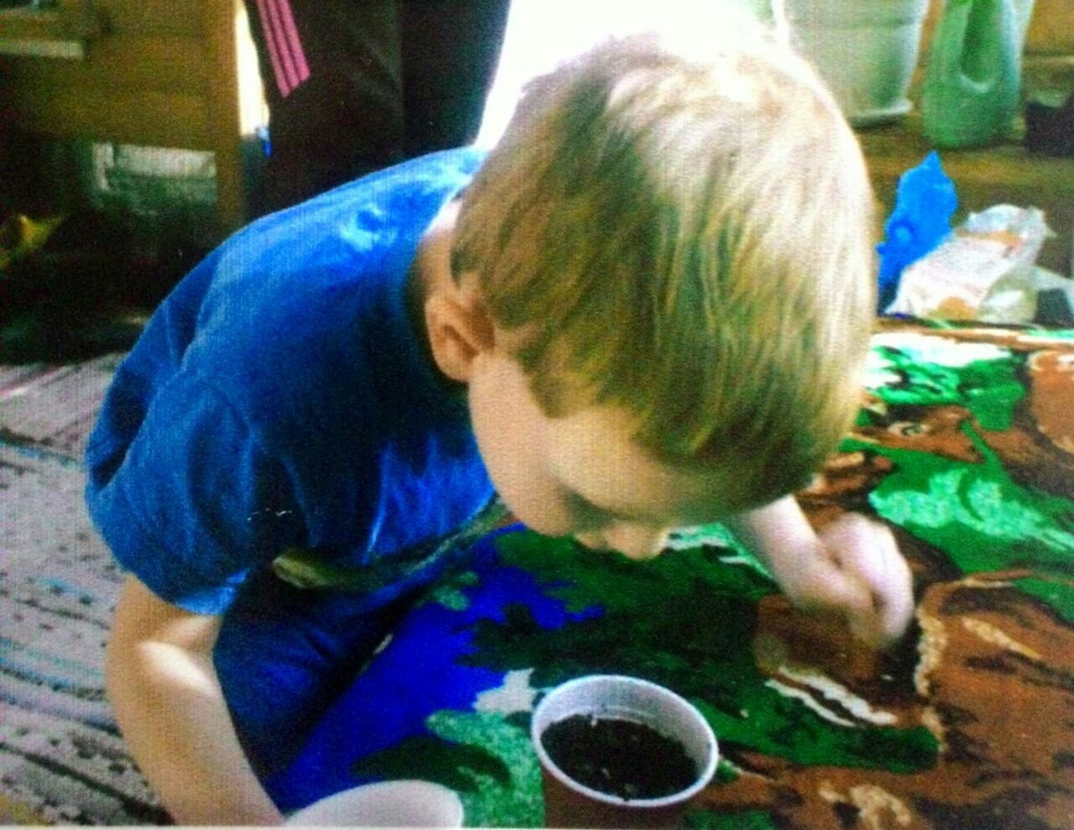
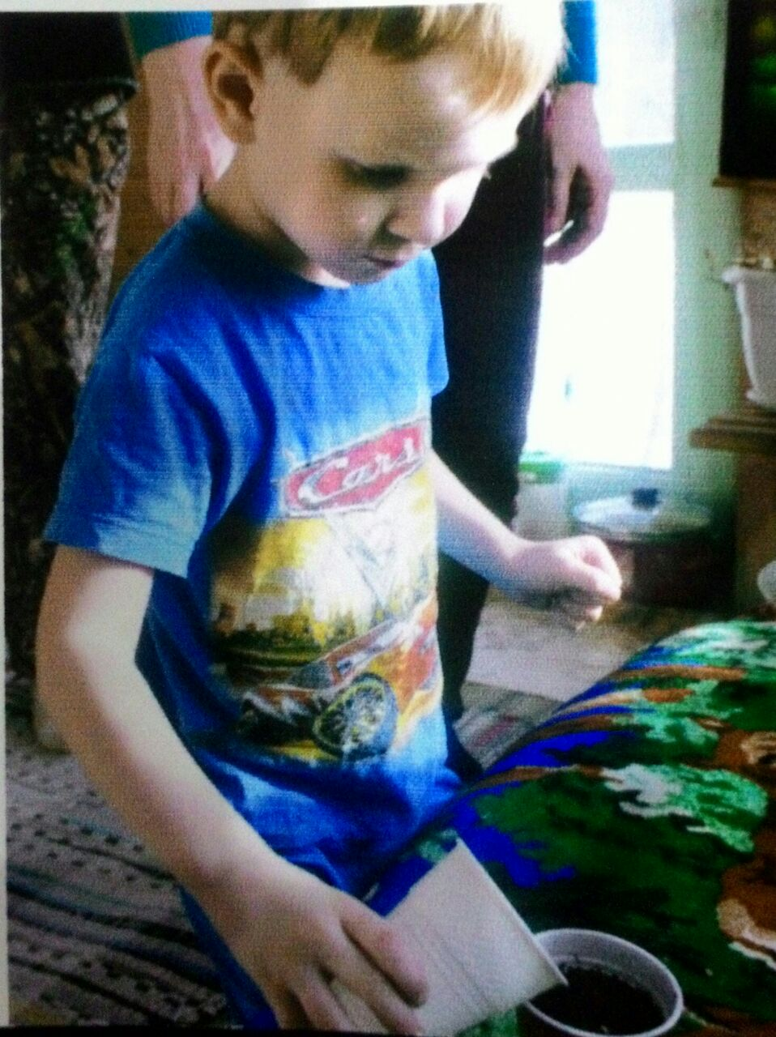
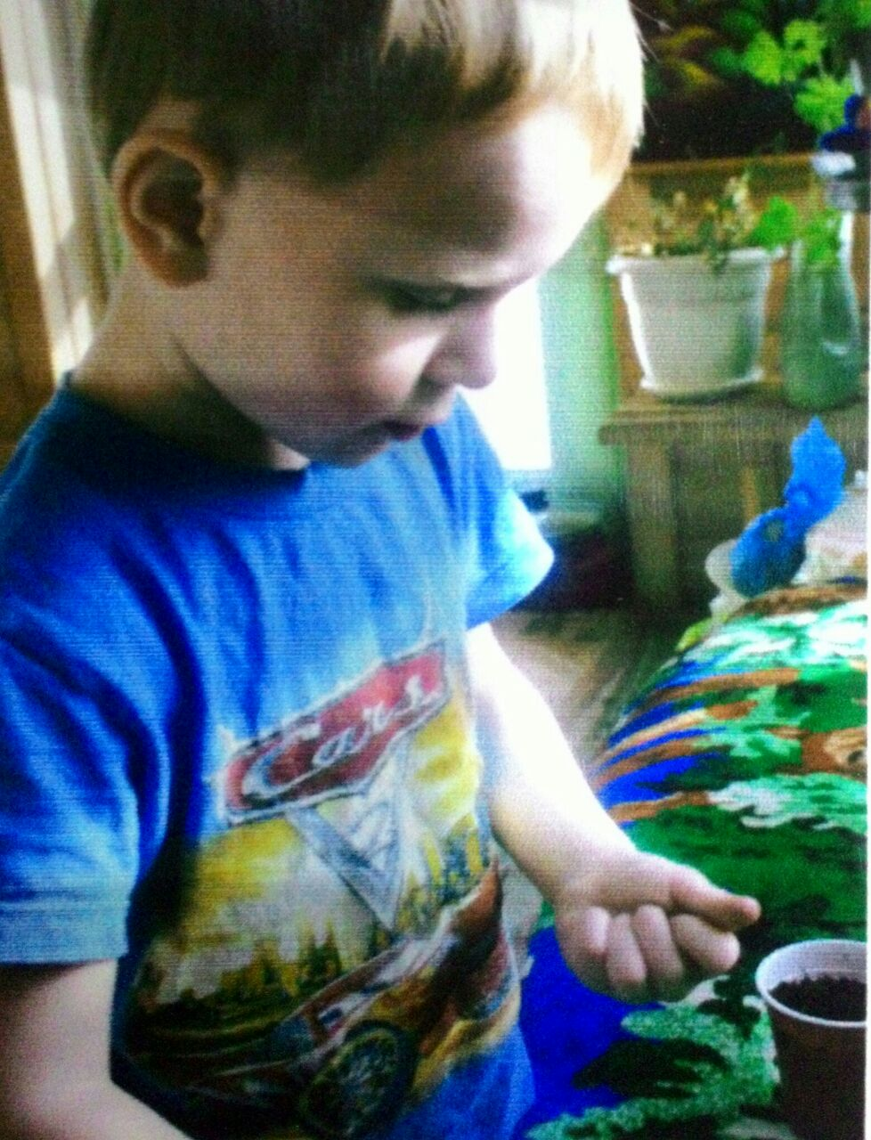
Экологическое воспитание детей в семье.

Slide 13
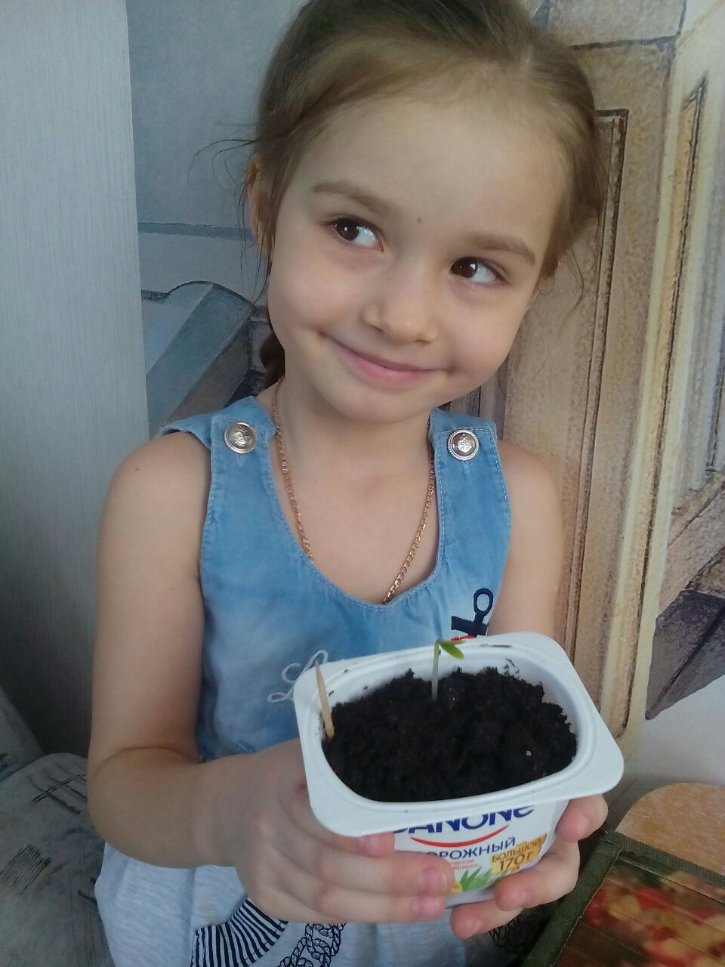
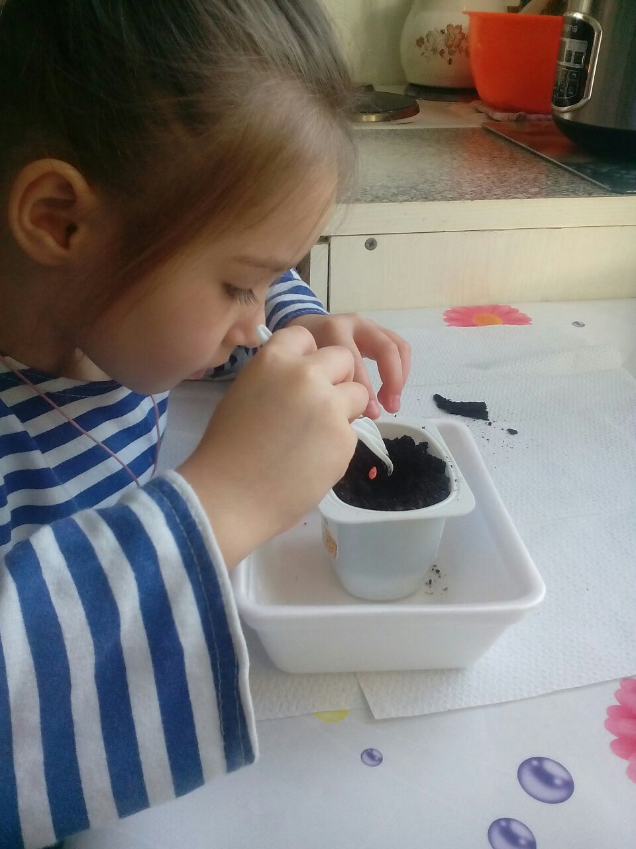
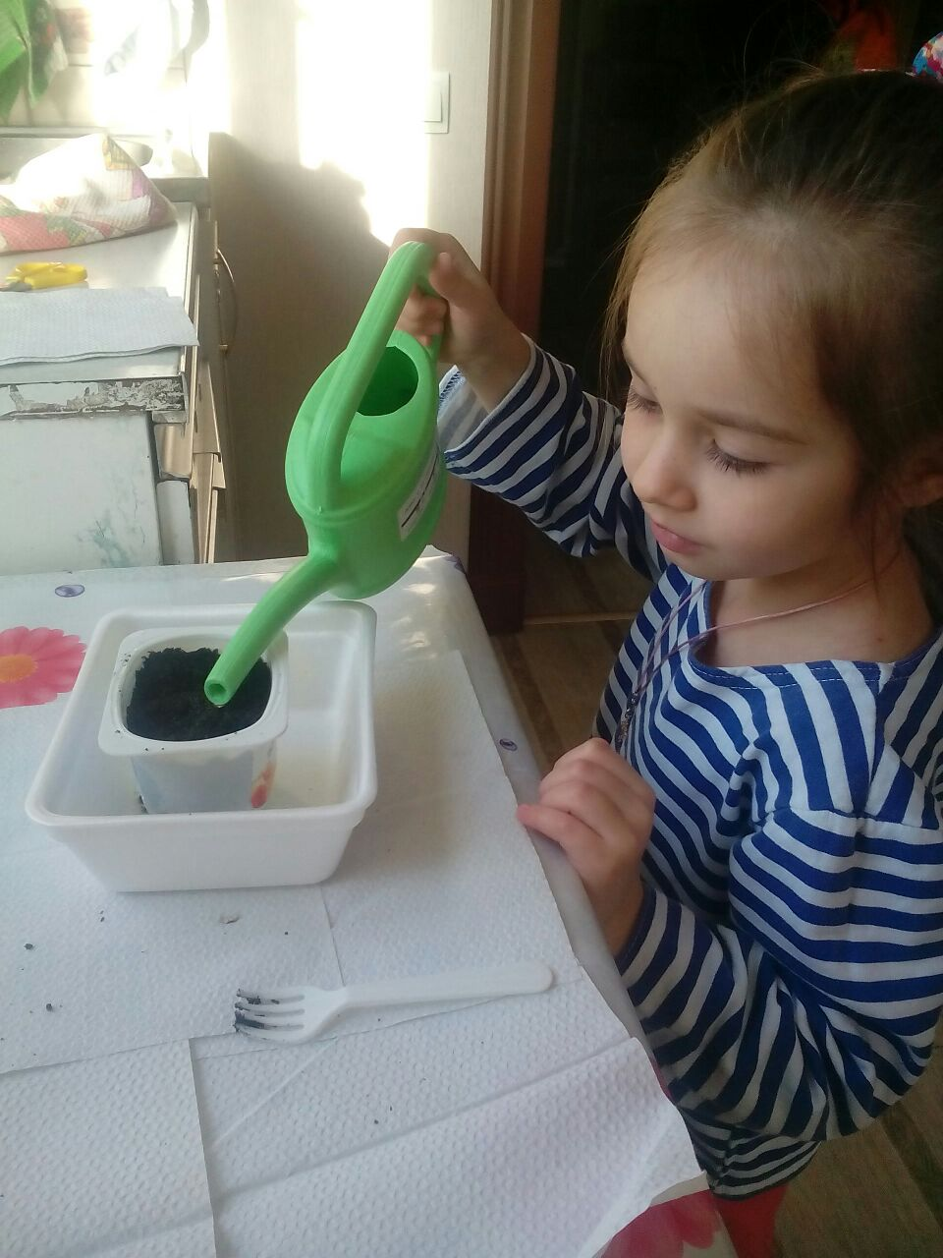

Slide 14
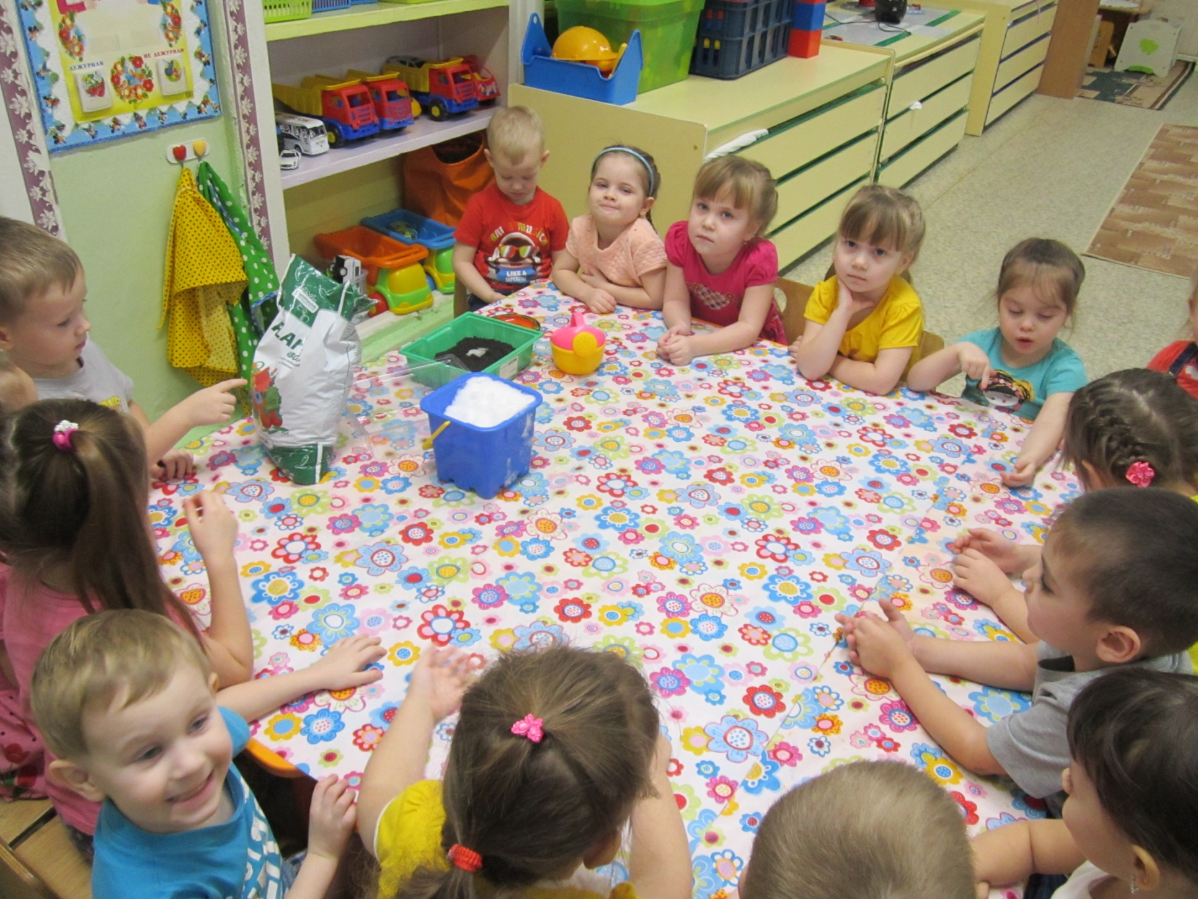

Slide 15
Спасибо за внимание !

